Slide 1
OptimusAVG
Anthony Verwijst

Slide 2

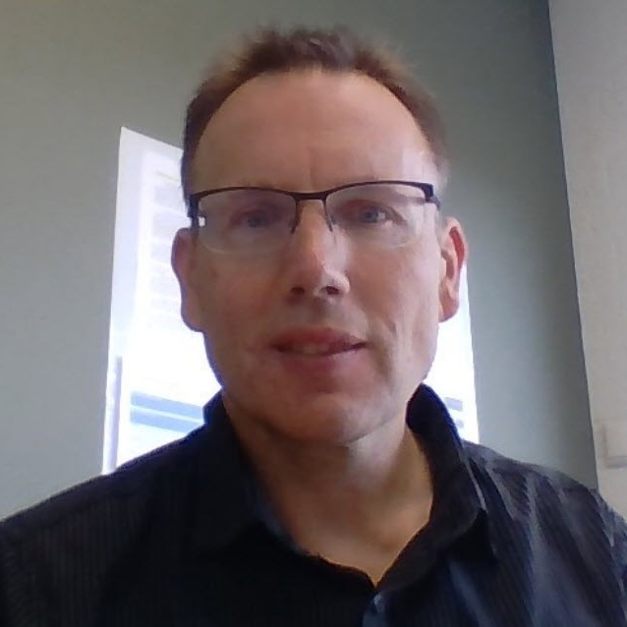
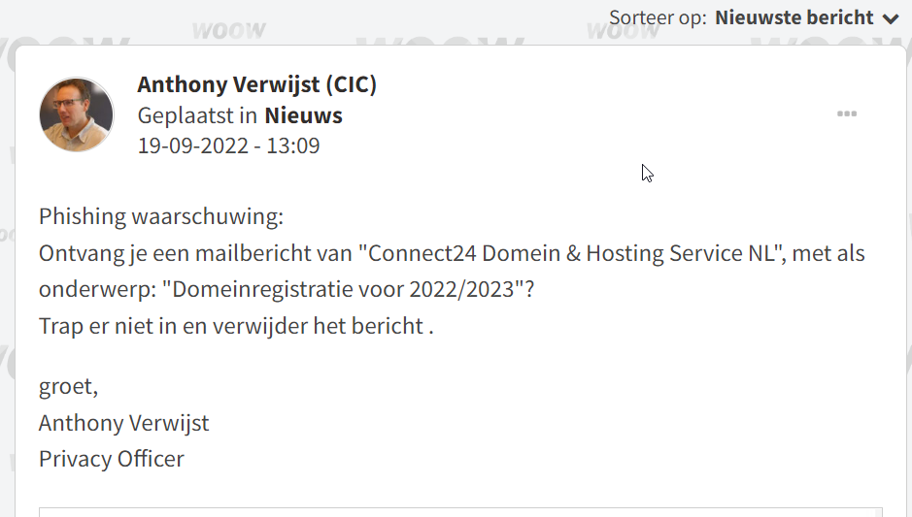
Voorstellen
Anthony Verwijst
Groepsleerkracht
I-Coach
Privacy Officer

Slide 3


Slide 4
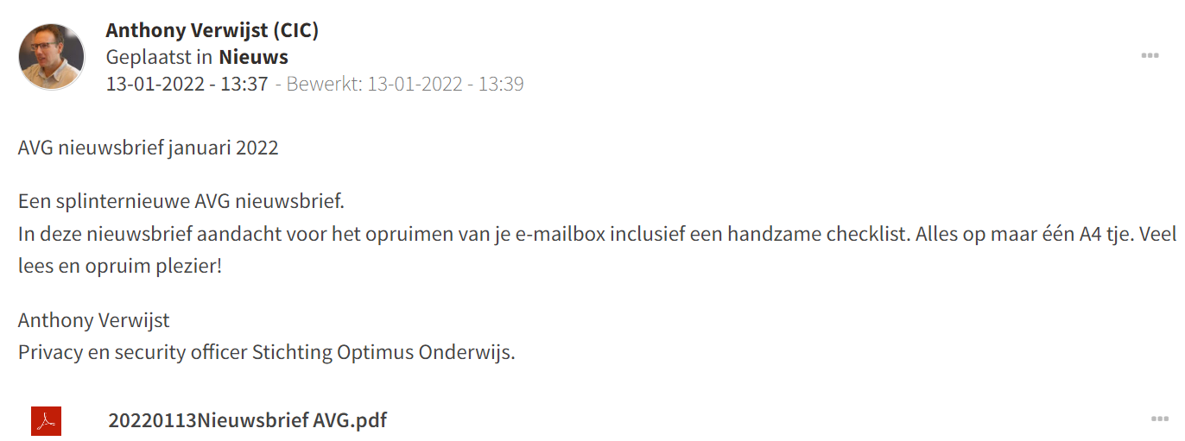

Slide 5
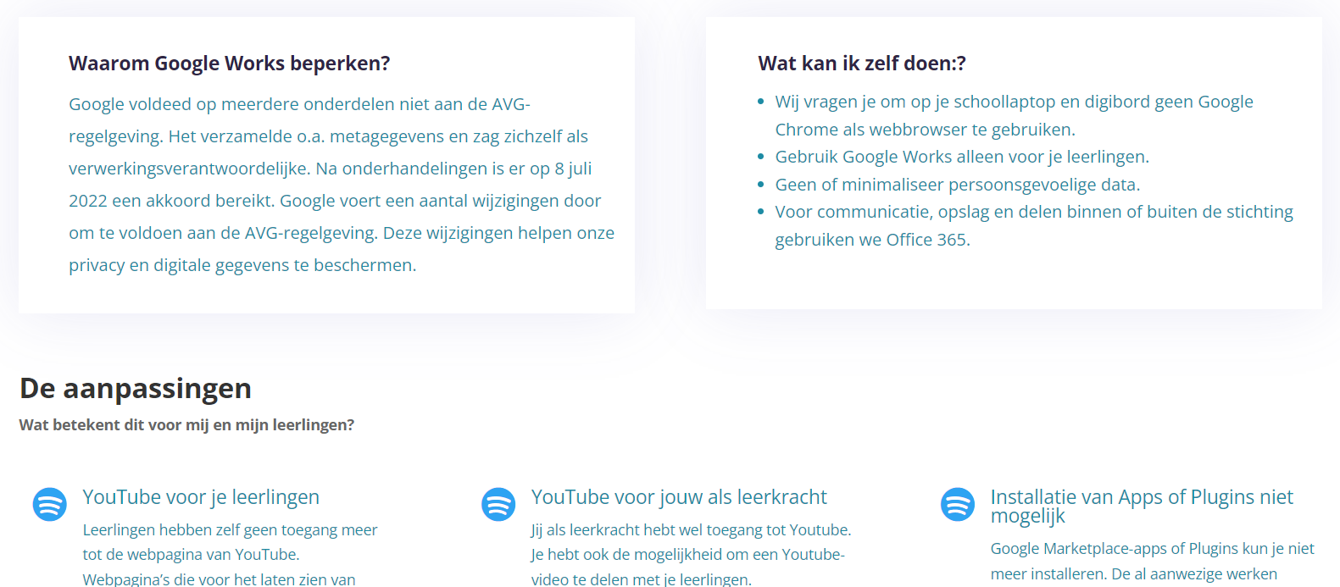

Slide 6
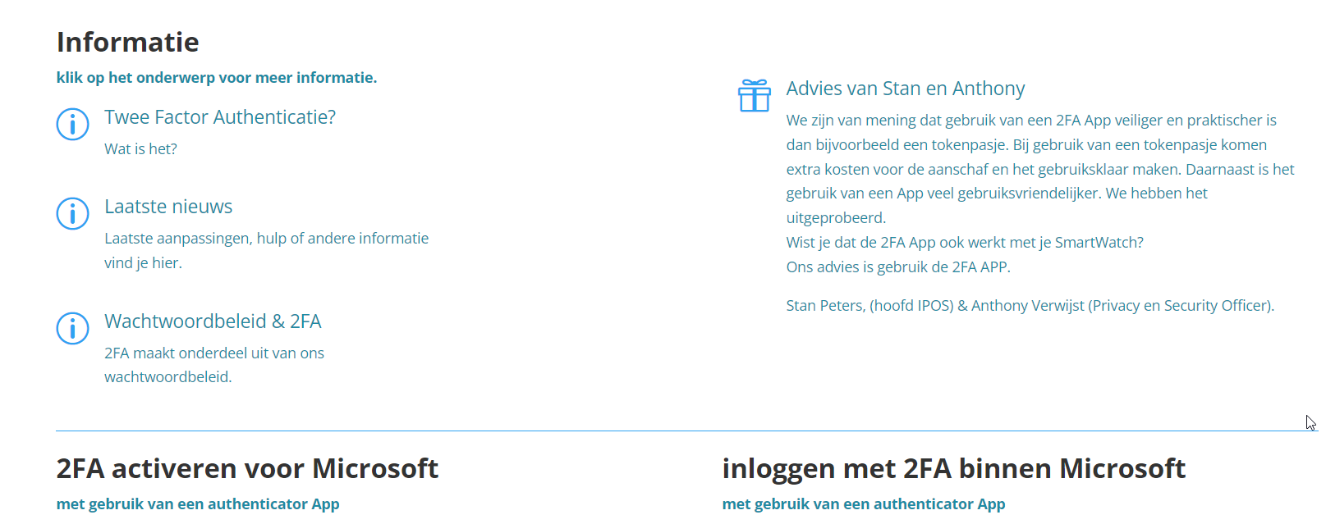
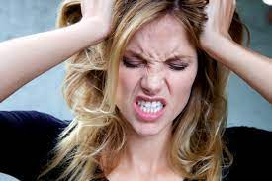
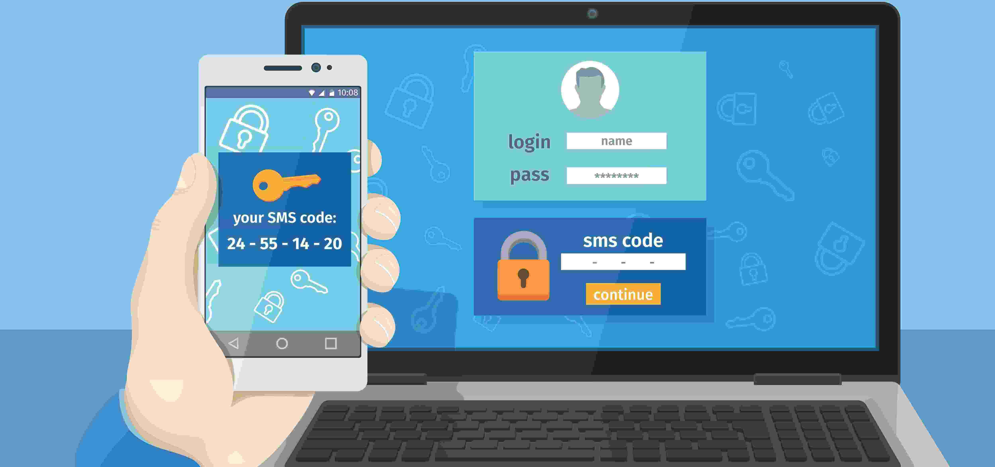

Slide 7
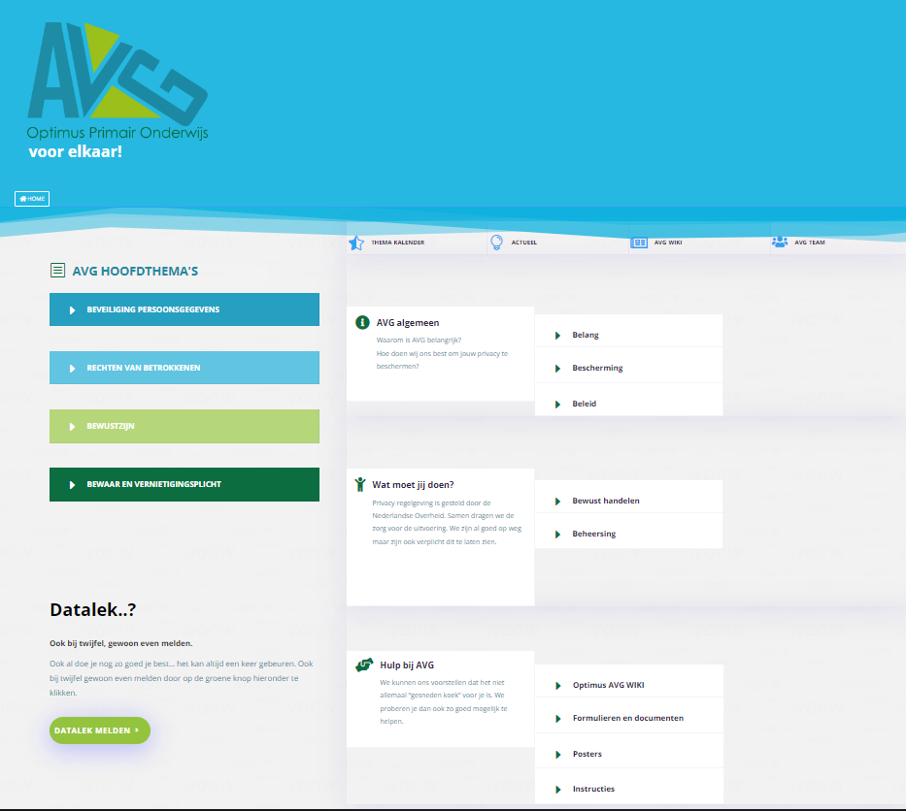

Slide 8
Wondere Wereld
Van AVG in 30 min.

Slide 9
WAAROM??

Slide 10


Plagen?

Slide 11
Samen iets
heel waardevols
te beschermen

Slide 12



de privacy van onze kinderen

Slide 13

en die van jou en mij.

Slide 14
Wat gaat dit betekenen voor?
Je gegevens liggen op straat en dan…
(aanvullende) ziektekostenverzekering
aanvragen van leningen (bijv. hypotheek)
aanmelden voor studies
je baan
je sociale leven..
Jaren later effect

Slide 15
Hoe kan dit je vrijheid beperken?

Slide 16

Waar mag je als school oprekenen.
Datalek?

Slide 17
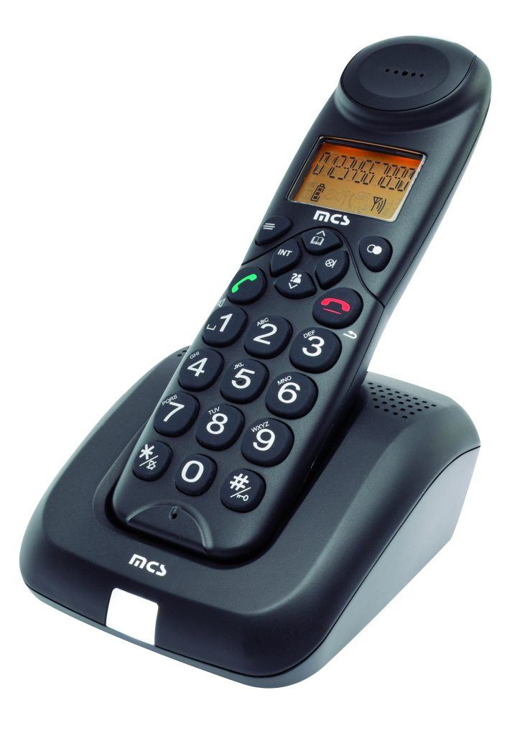

Slide 18


Slide 19

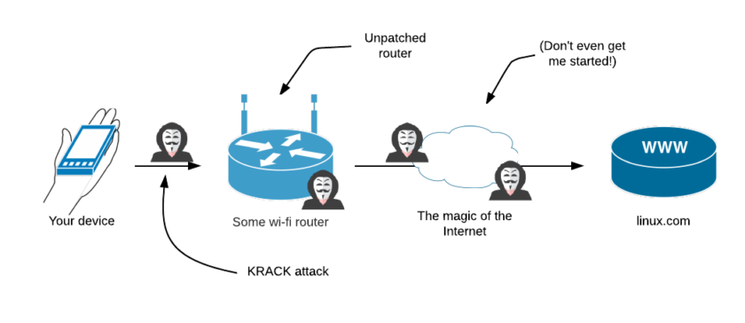


Slide 20


Slide 21




Slide 22

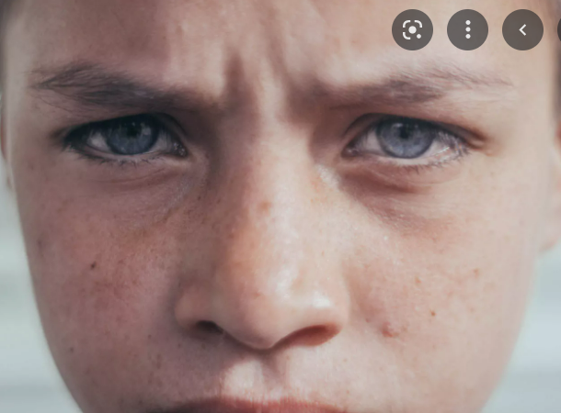

Slide 23
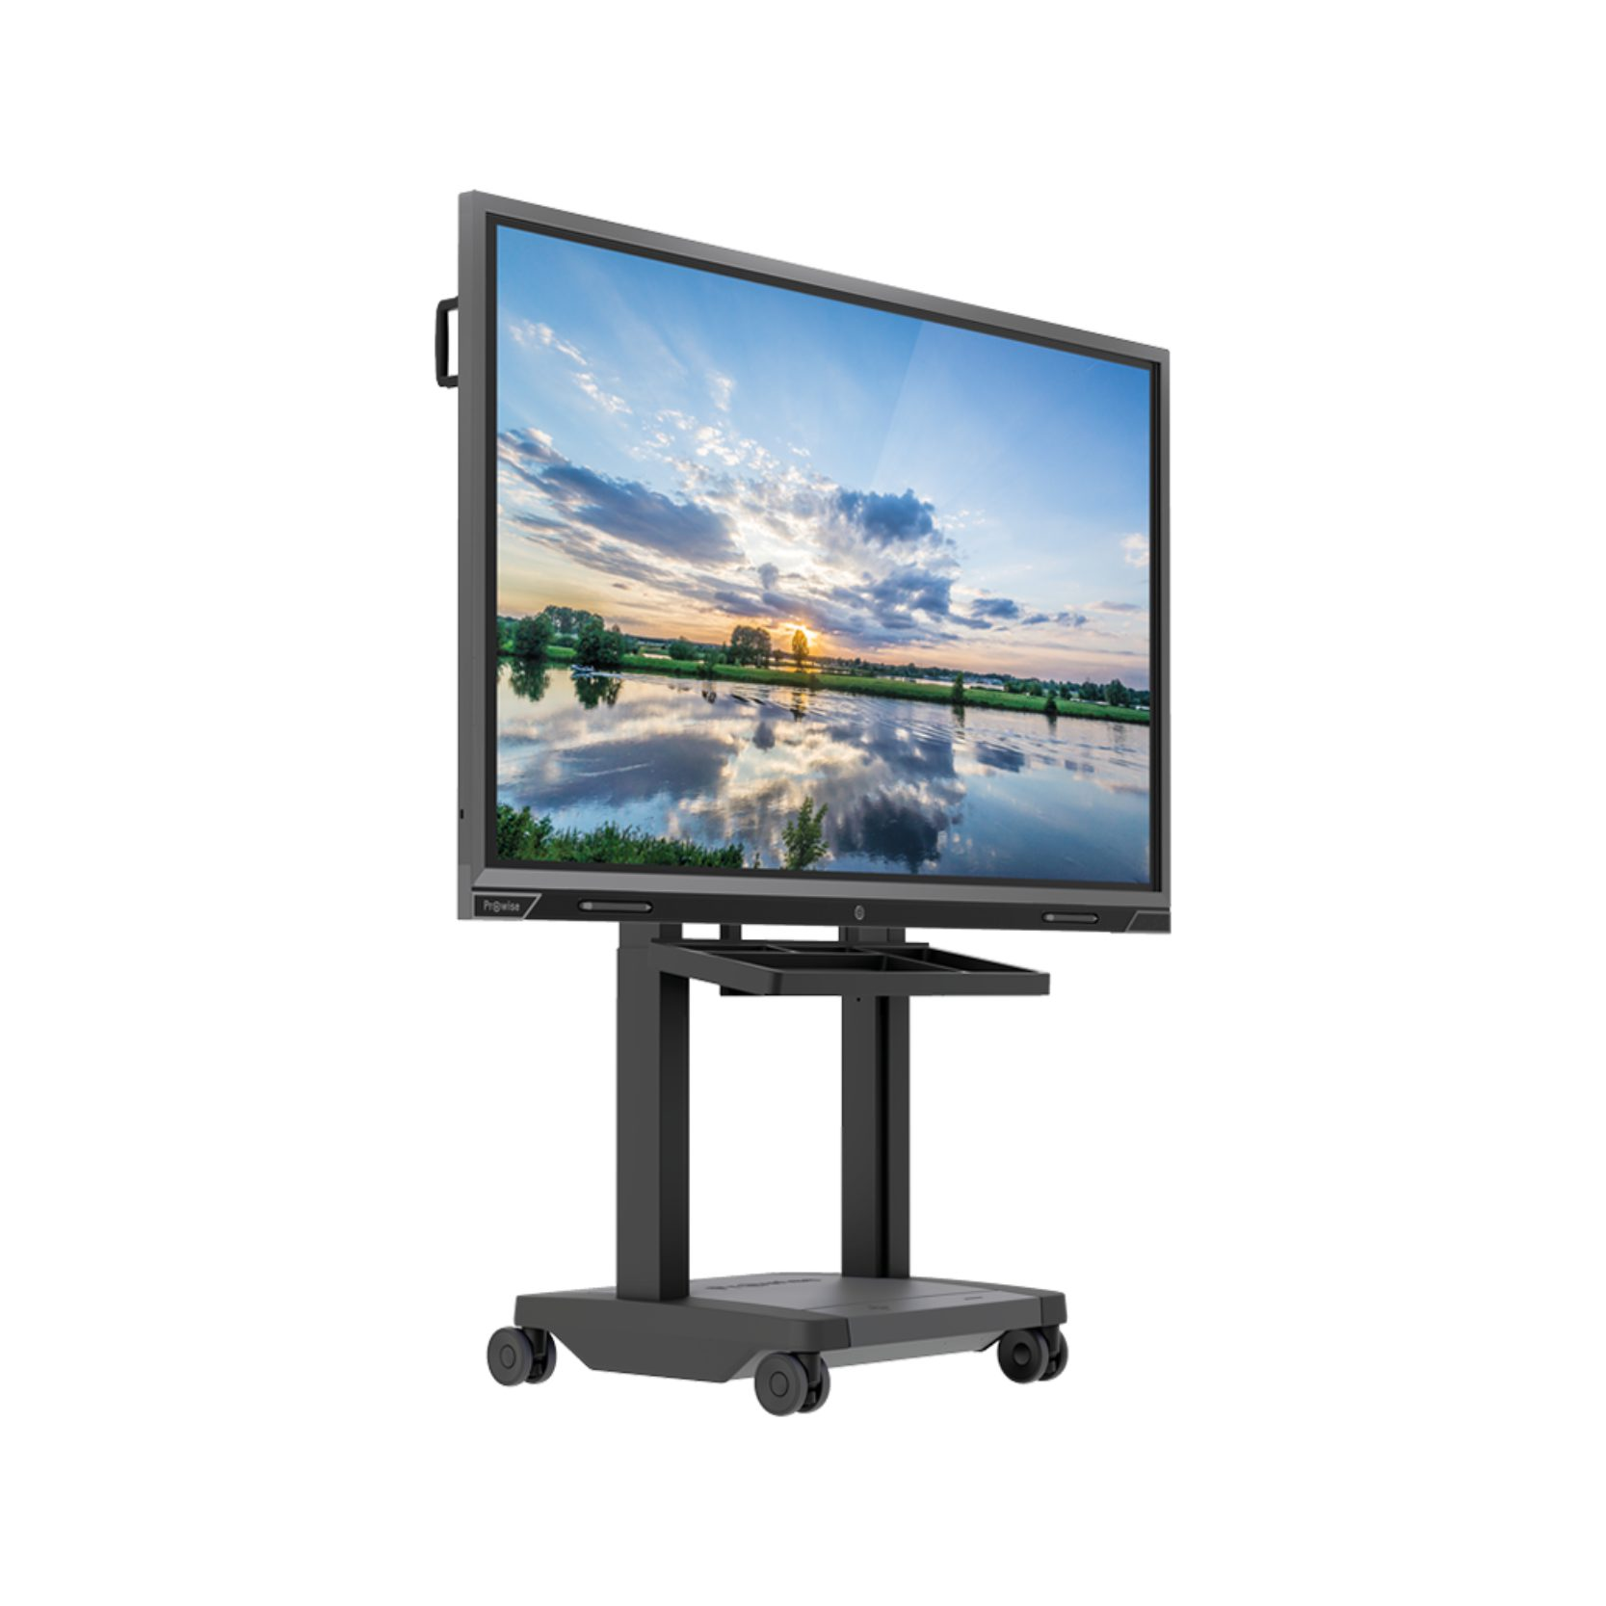
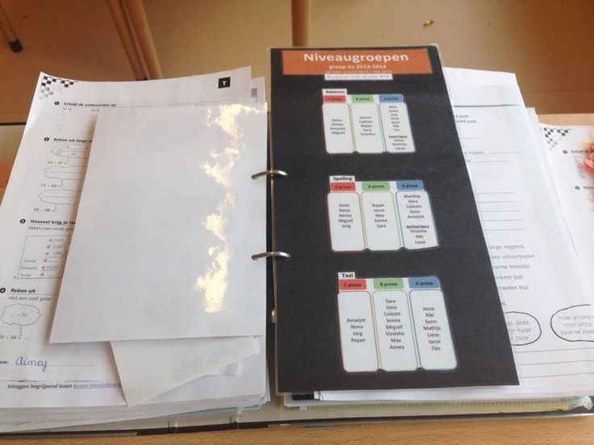
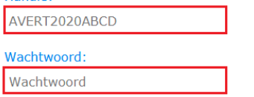

Slide 24

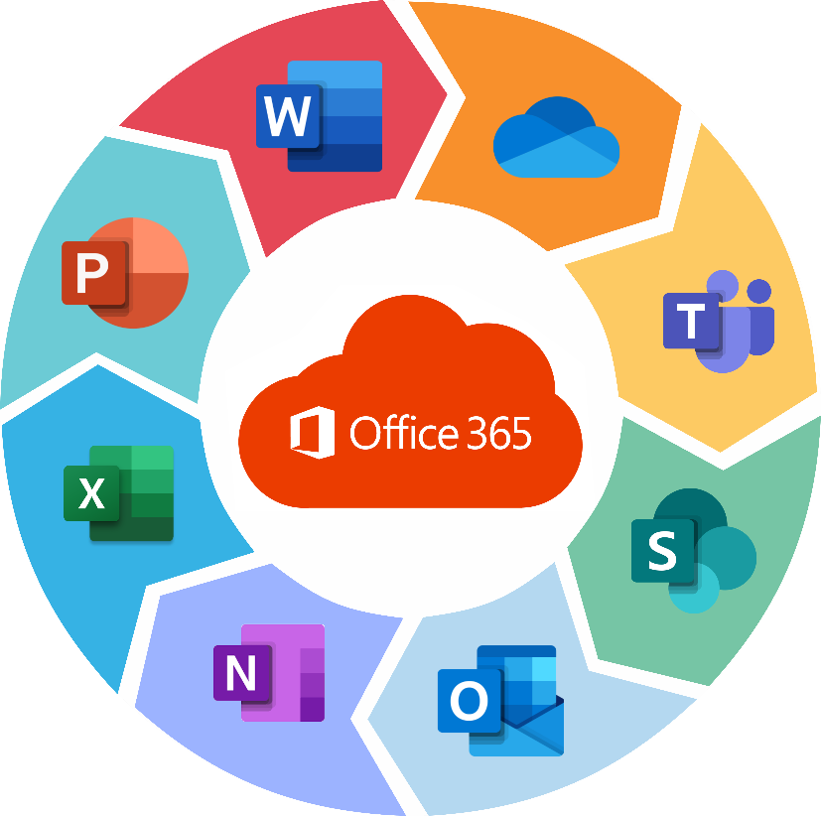
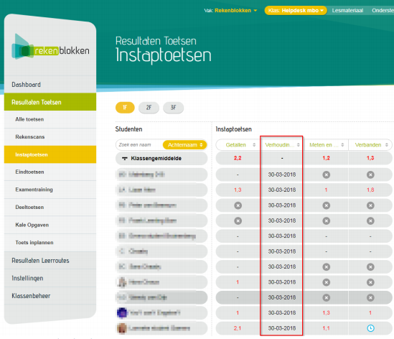


Veel voordelen
risico’s

Slide 25

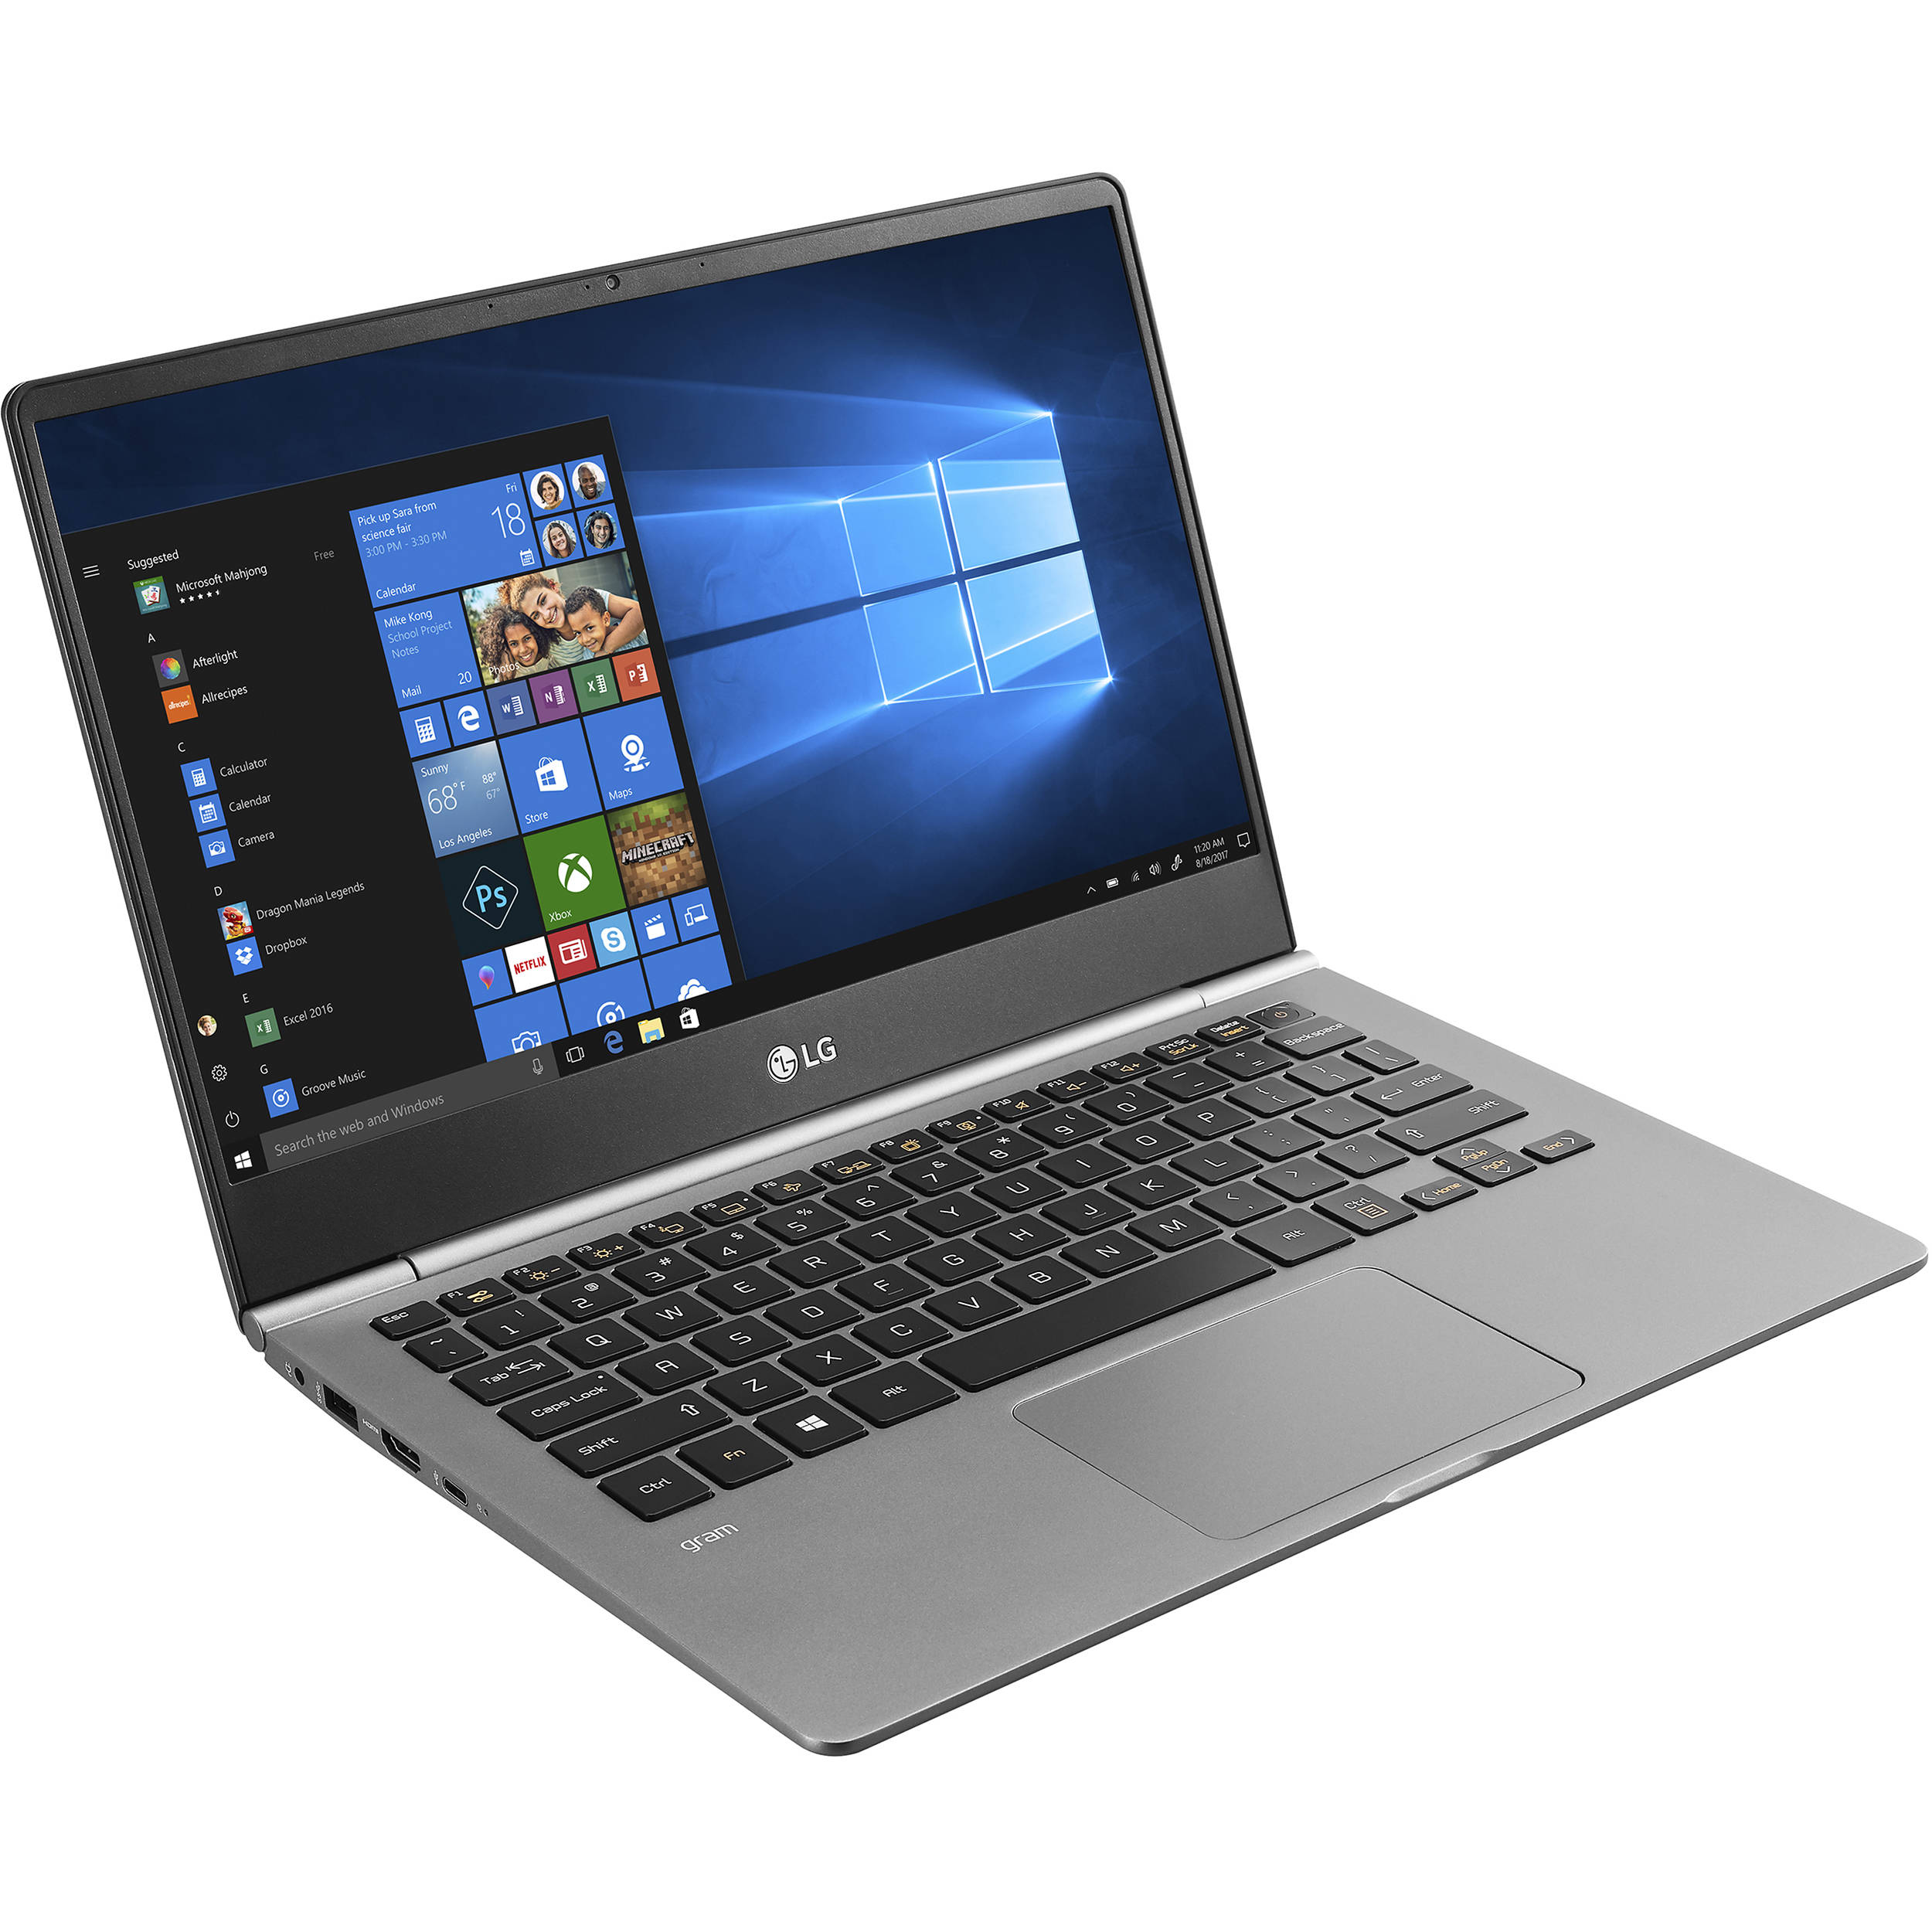
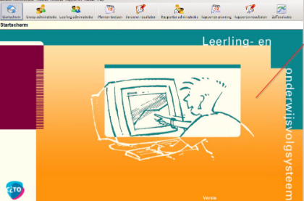
Methode software
Systeemsoftware
Administratieve software

Slide 26






Slide 27

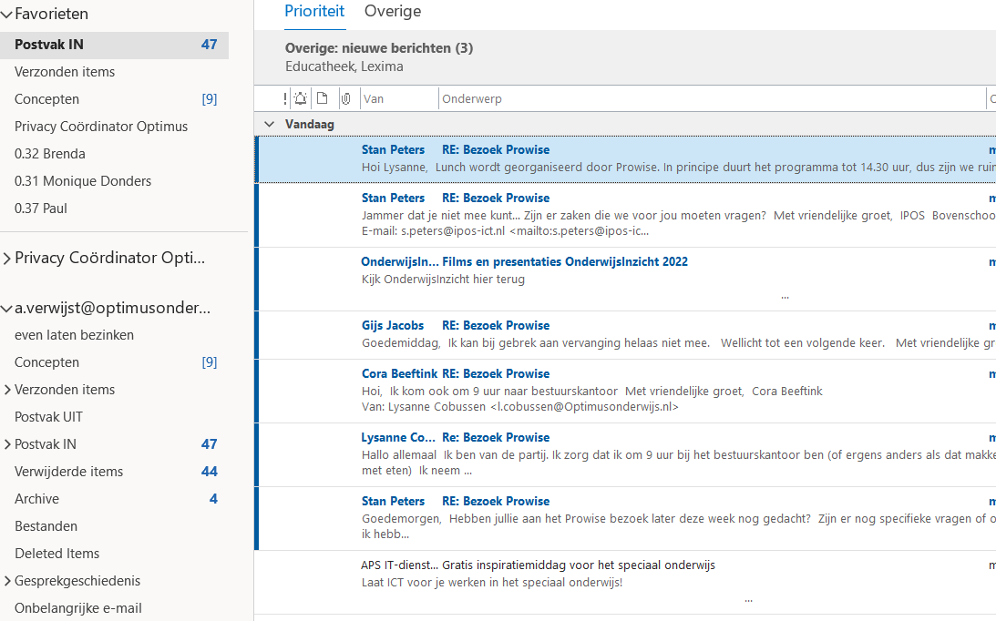
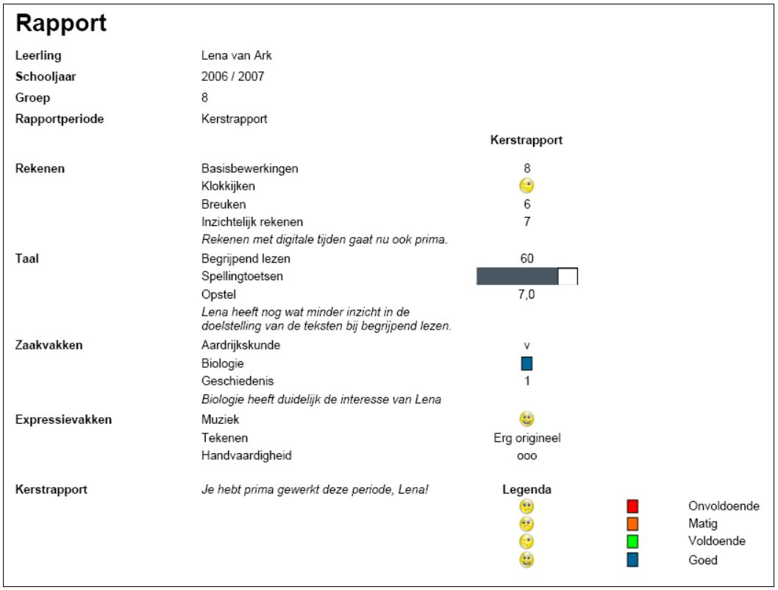
Leerlingverslagen
Gevoelige mail
Cijferlijsten

Slide 28
AVG wetgeving

Slide 29

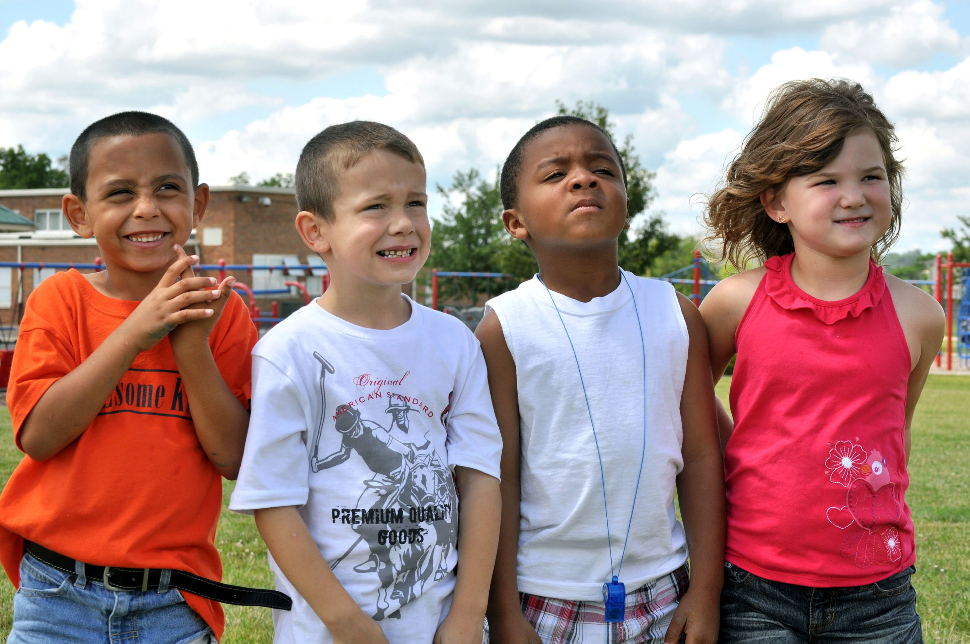
AVG wetgeving
Jouw (toekomstige) vrijheden
te beschermen.
Zodat jij en je leerlingen de mogelijkheden blijft behouden

Slide 30
AVG wetgeving
niet vrijblijvend.

Slide 32
Bedrijven, stichtingen en scholen
Voldoen aan de wetgeving
AVG → IBP
Bewaar en vernietigingsbeleid
Bewustwording

Slide 33

Hoe houden we het simpel en te doen…?

Slide 34



Slide 35


Slide 36
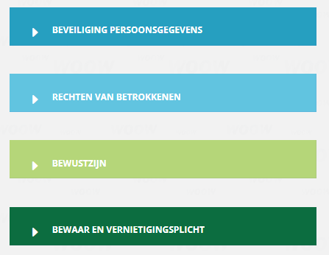
Vier AVG thema’s

Slide 37


Kaarten met
praktische
Do’s en dont’s

Slide 38



Slide 39
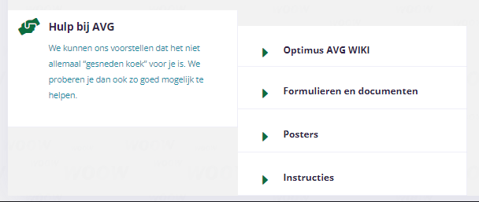

Slide 40
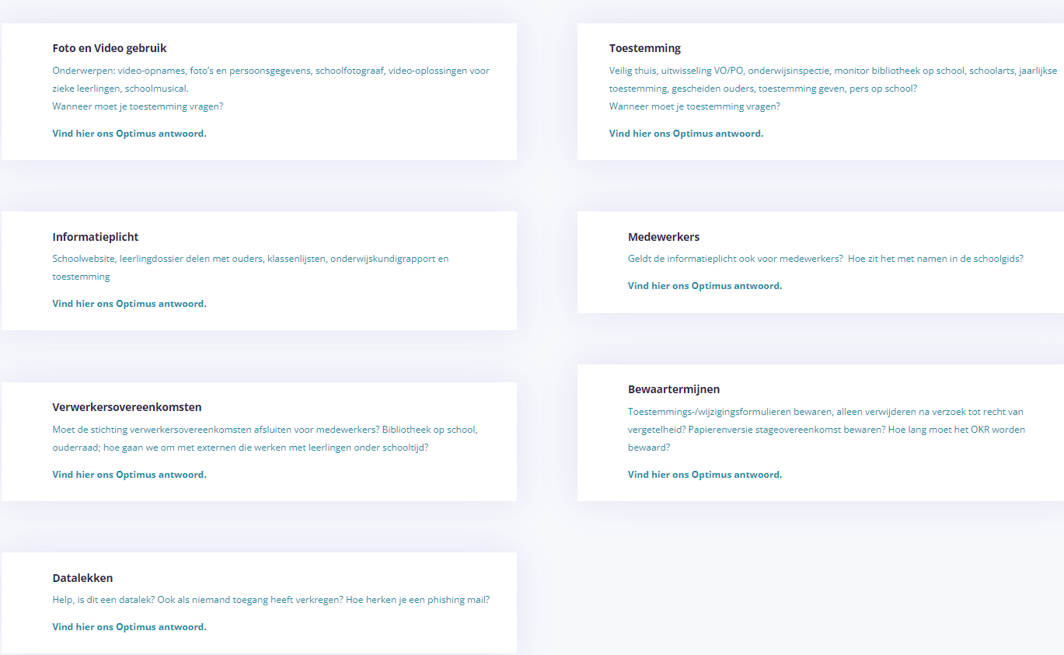

Slide 41
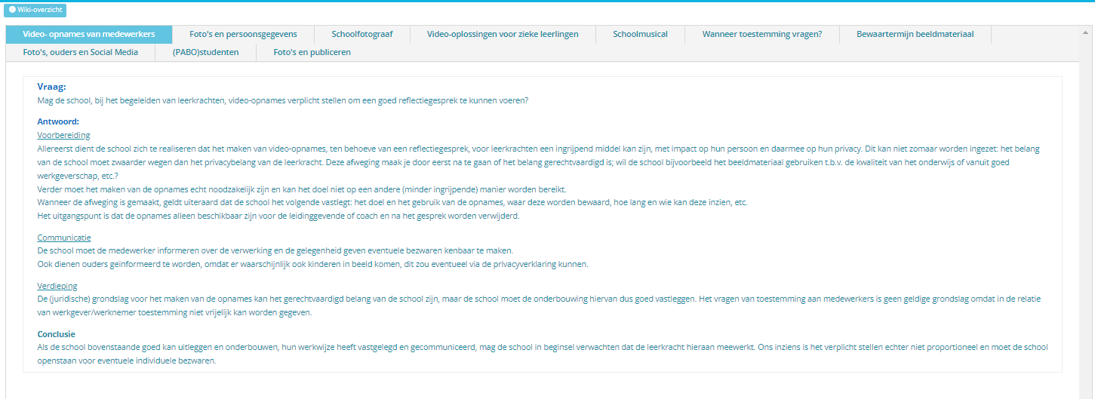

Slide 42
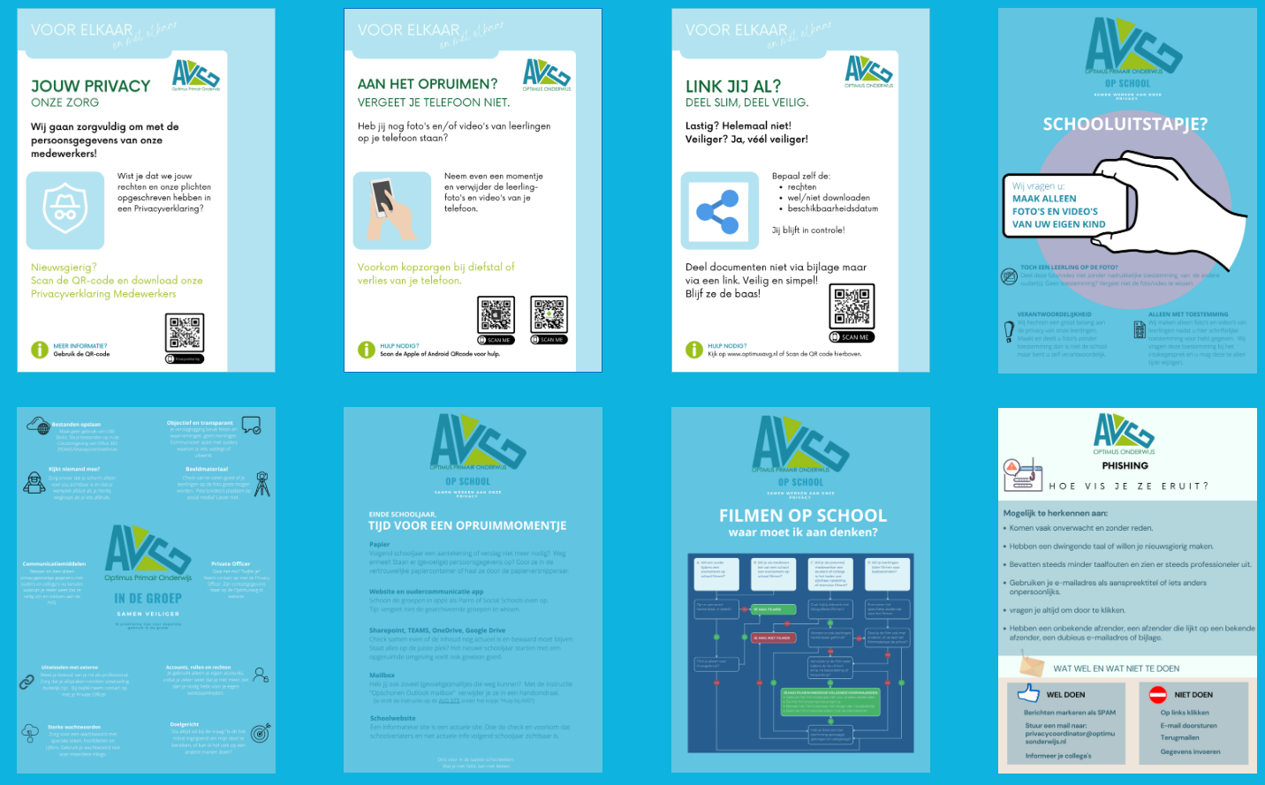

Slide 43
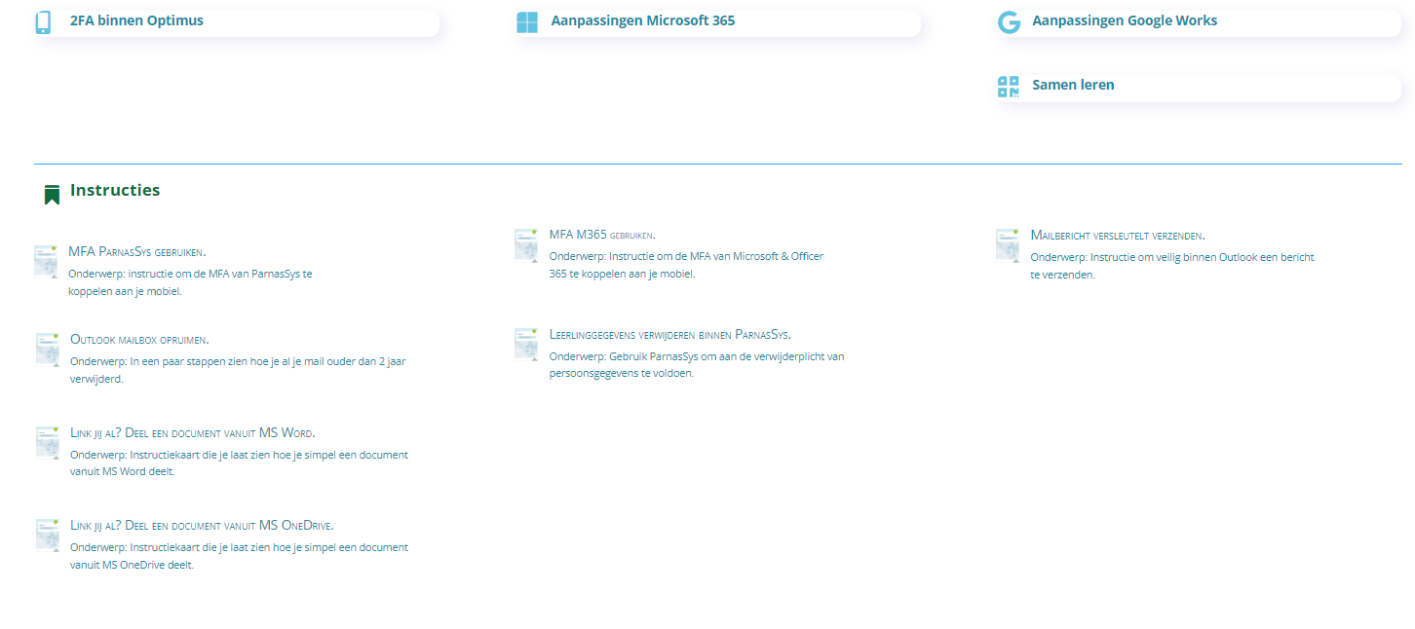

Slide 44
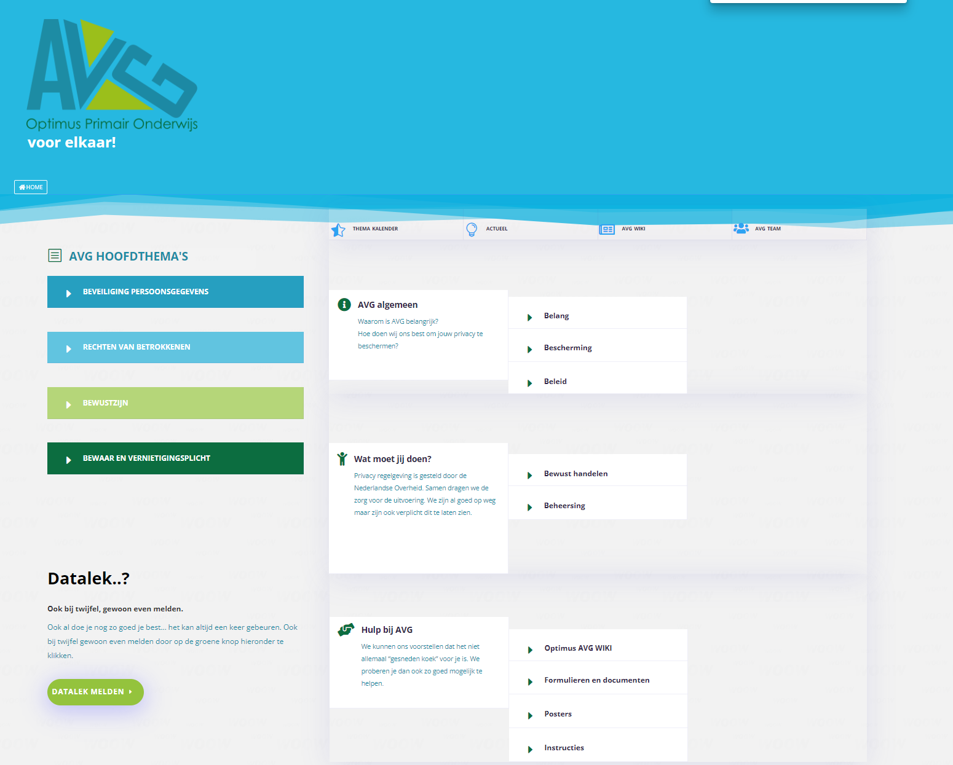

Slide 45


Slide 46
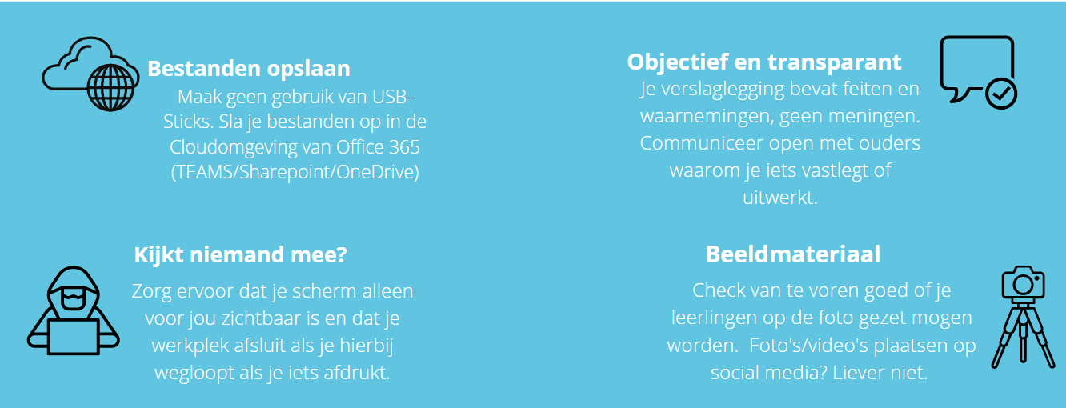

Slide 47


Slide 48
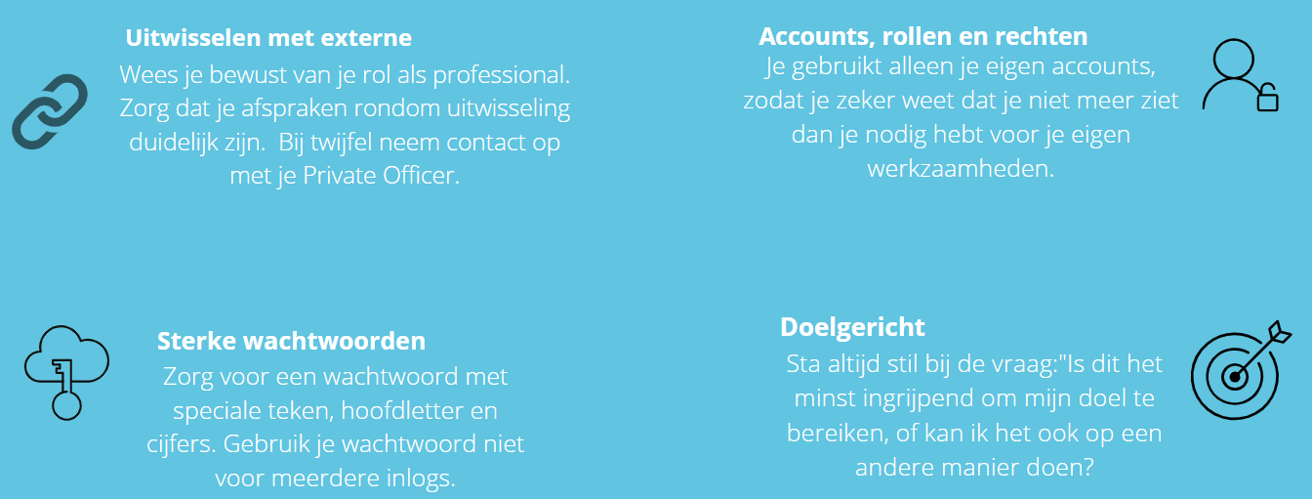

Slide 49


Slide 50


Slide 51
Agenda
Voorstellen
Waarom zuinig zijn op onze privacy
AVG wetgeving, do’s en dont’s
Hulp gevraagd
10 belangrijke AVG tips
Vragen

Slide 52
Bedankt
Anthony Verwijst
A.Verwijst@Optimusonderwijs.nl
Website: OptimusAVG.nl

